Slide 1
雲端運算概論 業師課程

Slide 2
Outline
一、雲端運算概論
二、Node js
三、實作
四、聊天室範例

Slide 3
一、 雲端運算概論

Slide 4
Cloud Computing
最基本的概念，是將龐大的運算需求分割成千百個較小的作業，交給遠端、多台伺服器同時運算。透過這項技術，網路服務提供者可以在數秒之內，處理數以千計、萬計的資訊，並提供和「超級電腦」一樣強大效能的網路服務，以符合眾多網路需求。

Slide 5
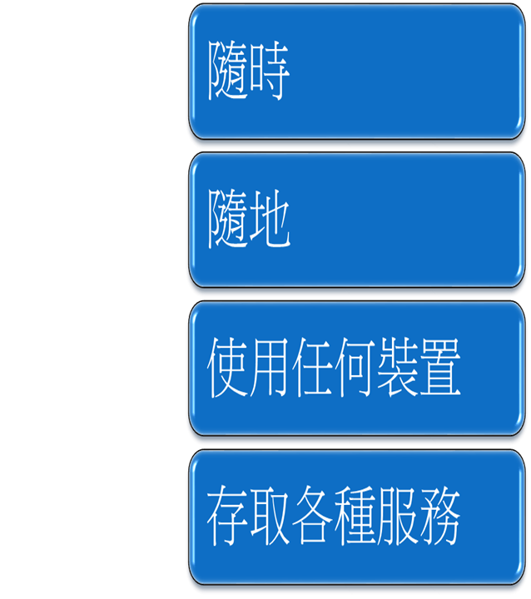
為何要使用雲端?

Slide 6
雲端由來
網格運算（Grid computing）：可以把運算需求分散到很大量的普通電腦上。
叢集運算（Cluster computing）：重視提供不中斷的服務、資料的備授能力以及高可擴充性。
雲端運算（Cloud computing）：具備多點叢集運算的架構。

Slide 7
雲端類型
架構即服務（IaaS）
Google Compute Engine
Amazon.com
軟體即服務（SaaS）
Gmail
Online Editor
平台即服務（PaaS）
Windows Azure
Google App Engine

Slide 8
架構即服務(Infrastructure as a Service)
可在短短的幾分鐘之內，提供一部虛擬機器給有複雜需求的開發者，讓他們按著自己的需求進行開發與部署。

Slide 9
軟體即服務(Software as a Service)
提供給使用者的是一種隨選且完整的應用程式，使用者無法對其進行調整，只能在外觀與工作流程上的設定上做一些微小的改變，不過並非所有的應用軟體都適合透過此服務來提供。

Slide 10
平台即服務(Platform as a Service)
提供給應用程式的開發者一個建構、部署與管理的環境，讓開發者可以創造出新的服務並快速地將其部署在網路上。

Slide 11
公共雲端
外部雲端(External Cloud)
服務供應商提供極精細的IT服務資源動態配置，並透過Web應用或Web服務，提供網路自助式服務。
不需知道伺服器的確切位置，或什麼等級伺服器，所有IT資源皆有遠端方案商提供。
中小型企業：最佳IT運算與成本效益的解決方案。
有能力自建資料中心的大型企業：安全與信任上的顧慮。

Slide 12
私有雲端
內部雲端(Internal Cloud)
提供更高的安全掌握性，同時內部IT資源在管理、調度、擴展、分派、存取控制與成本支出上都更具精細度、彈性與效益。
在可見的未來取代資料中心，成為資料中心未來蛻變轉型的終極樣貌。

Slide 13
混合雲端
企業同時擁有公共與私有兩種型態雲端。
企業不但可提升內部IT使用效率，也可藉由對外的公共雲端服務獲利。
代表：亞馬遜(Amazon)。
提供簡易儲存服務(Simple Storage Service；S3)及彈性運算雲端(Elastic Compute Cloud；EC2)服務。

Slide 14
Google App Engine
平台即服務 (PaaS)
Web 應用程式代管服務
設備效能自動擴展
專心於開發應用

Slide 15
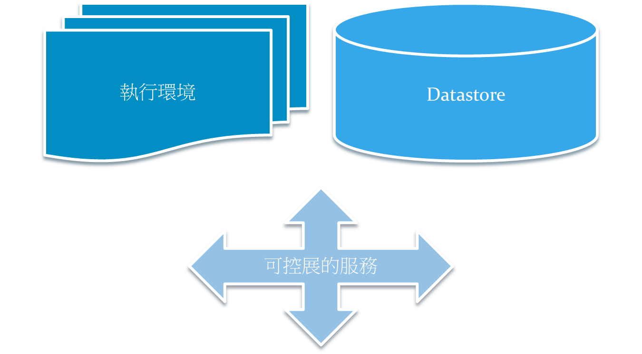
Google App Engine三大組成元件

Slide 16
Google App Engine提供的功能
動態網頁服務
永久儲存查詢
使用「Google 帳戶」
使用「Gmail 」
全功能的開發環境
排程工作

Slide 17
Google Compute Engine
基礎設施即服務(IaaS)
用多少算多少
更改設備必須停機

Slide 18
二、Node js

Slide 19
Download
下載Virtual Box
下載ubuntu 16.04(.iso檔)

Slide 20
ubuntu基本指令
pwd：目前位置
ls ：顯示目前位置資料夾所有內容
cd：切換目錄
mkdir ：新增資料夾
cp：複製
mv：移動
vi：文字編輯器
vim：文字編輯器
chmod：改變資料夾或檔案權限
chown：改變資料夾或檔案擁有者
sudo：使用root權限執行指令

Slide 21
ubuntu安裝套件
apt-get install
apt-get remove
sudo apt-get install nodejs
BUT
Ubuntu線上安裝套件資料庫通常版本較舊
https://nodejs.org/en/
wget指令下載連結

Slide 22
解壓縮Node JS
tar jxvf node.tar.xz
mv node….. nodejs
sudo mv nodejs/ /opt
echo ‘PATH=$PATH:/opt/nodejs/bin’ >> ~/.bashrc
node –v
安裝設定完成
Node.js is a JavaScript runtime built on Chrome‘s V8 JavaScript engine. →驅動

Slide 23
node與npm
node是Node JS的執行檔
npm是強大的線上套件工具
可自行上傳所設計之套件至npm server
package.json
npm 參數
init => 詢問資料並建立package.json
install 套件名稱 => 安裝特定套件，並寫入package.json
install => 不指定名稱則直接讀取package.json項目安裝

Slide 24
三、實作

Slide 25
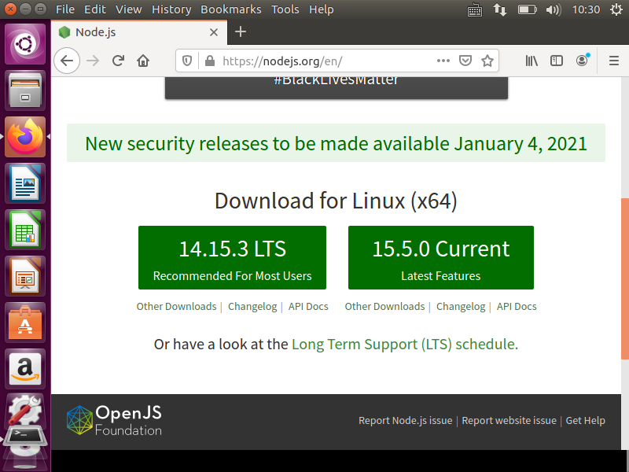
node js官網下載

Slide 26
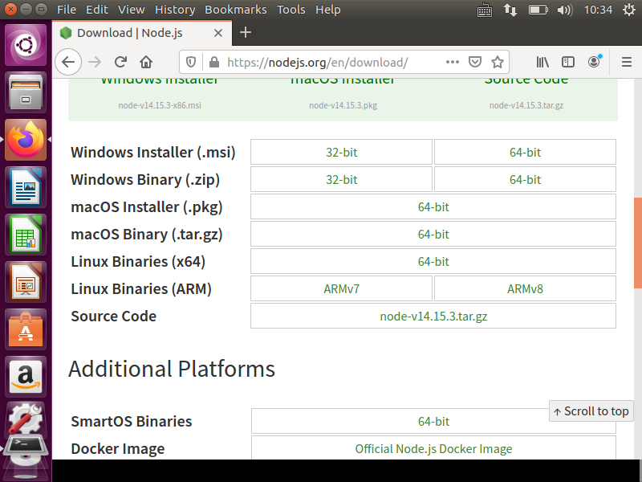
複製Linux Binaries(x64)連結

Slide 27
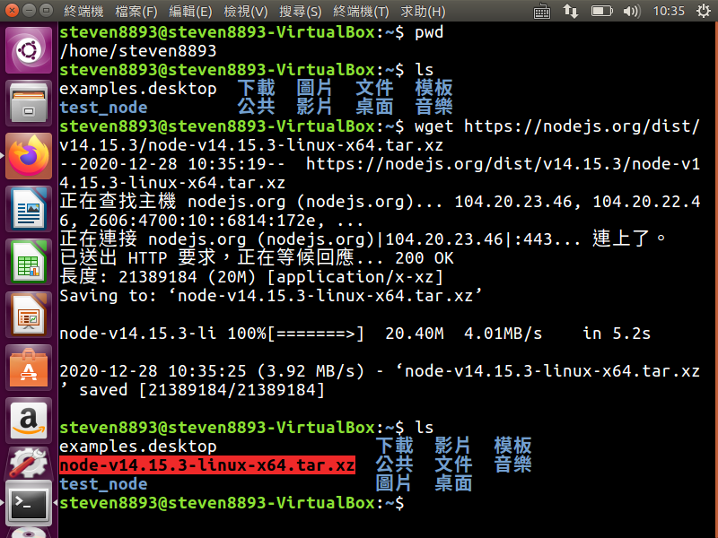
下載node js並列出檢視

Slide 28
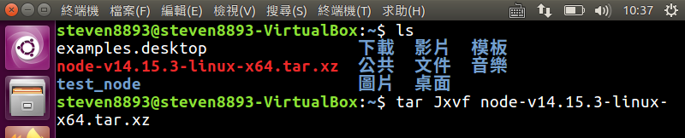
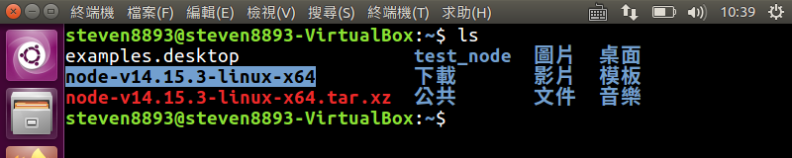
解壓縮node js檔

Slide 29
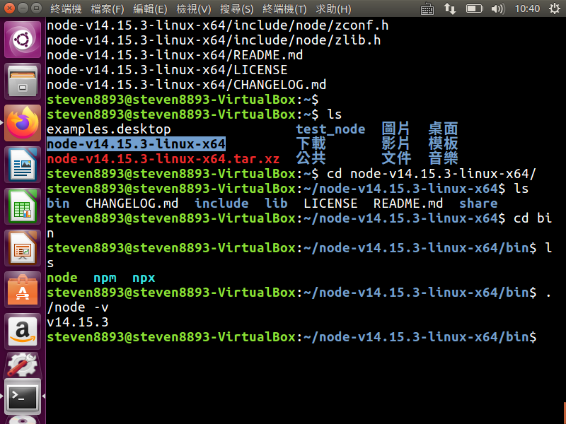
查看node js版本

Slide 30
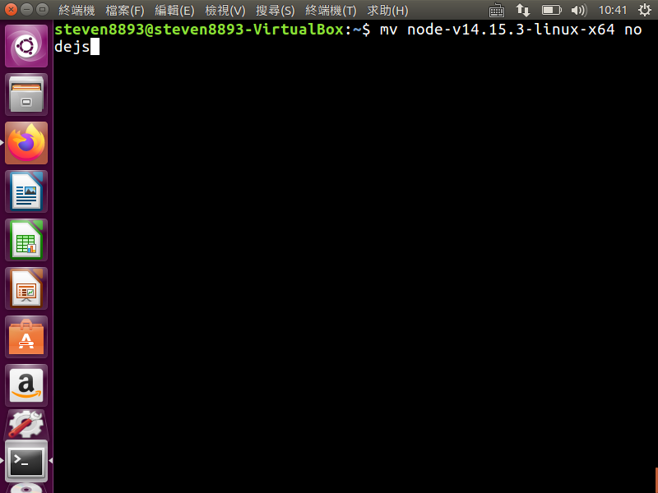
更改檔案名稱(前:原始、後:更改)

Slide 31
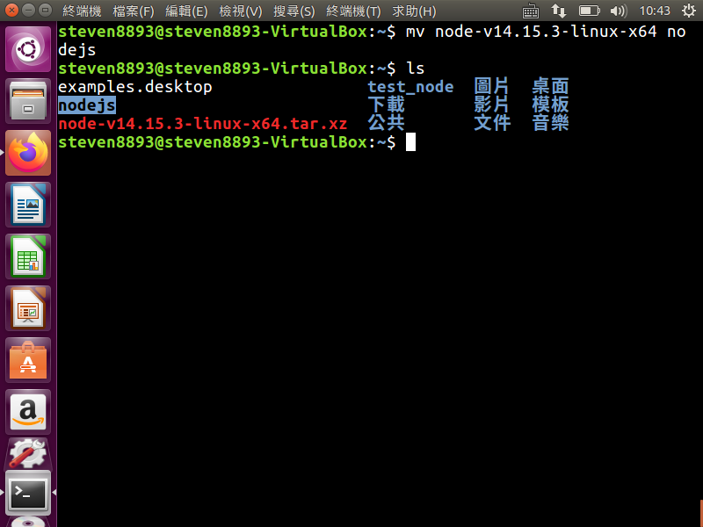
檢視新檔案名稱

Slide 32
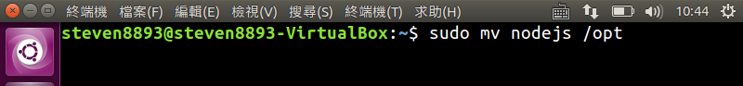
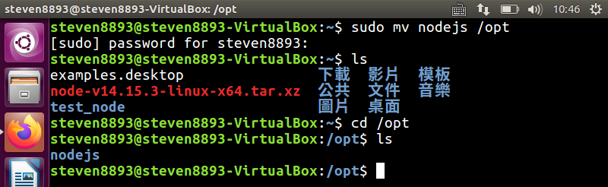
將檔案轉移到/opt路徑

Slide 33
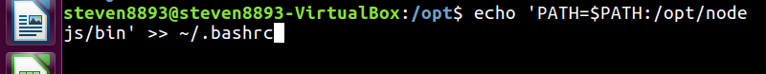
將檔案轉至家目錄裡的/.bashrc

Slide 34
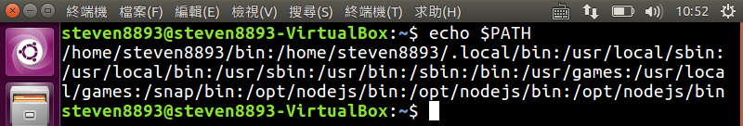
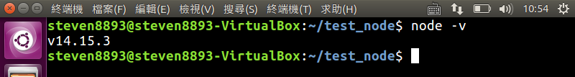
重開cmd查看環境變數

Slide 35
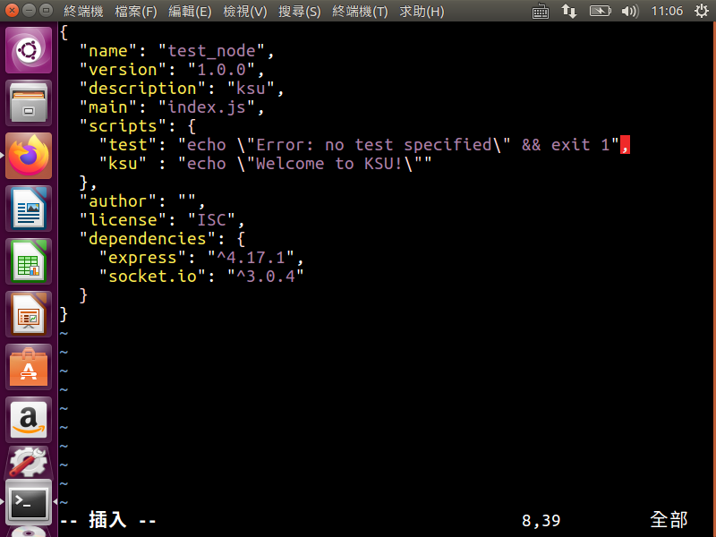
vim模式
編輯模式:
i 從目前游標所在位置插入文字
I 從目前游標所在行的第一個非空白字元插入文字
a 從目前游標所在位置的下一個字元開始插入文字
A 從游標所在位置的最後一個字元處開始插入文字
o 在目前游標所在位置的下一行插入新的一行文字
O 在目前游標所在位置的上一行插入新的一行文字
r 輸入的字元會取代游標所在位置的那個字元一次
R 輸入的字元會一直取代游標所在的文字，一直到按下ESC止

Slide 36
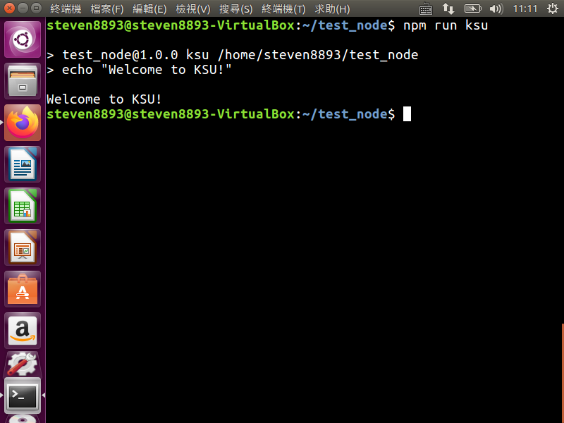
查看結果

Slide 37

vim test.js

Slide 38
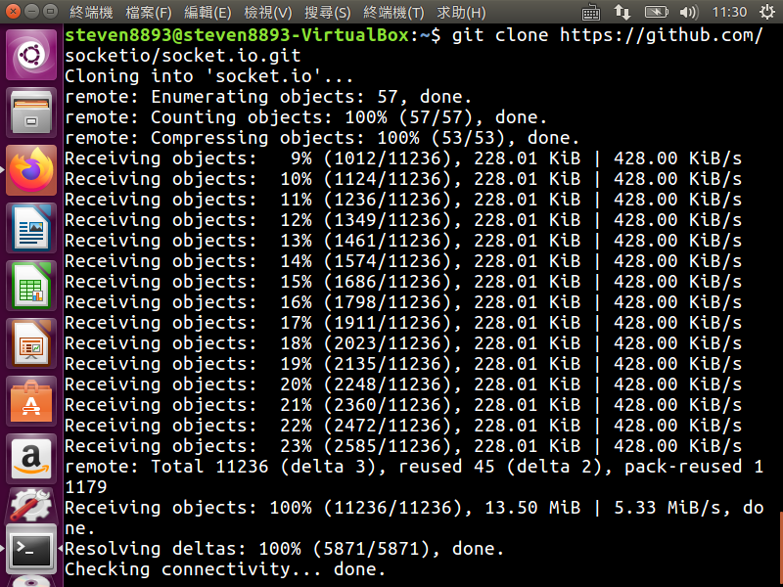
到socket.io官網 git github網站

Slide 39
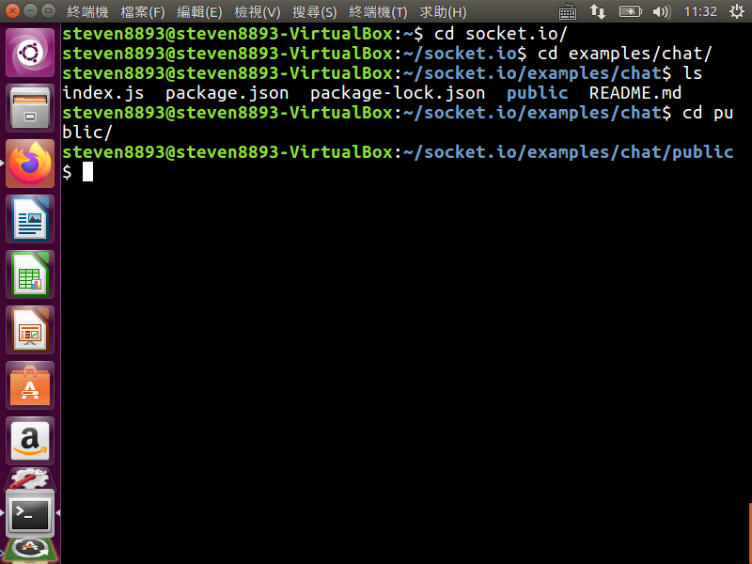
將目錄轉至此，並查看目錄

Slide 40
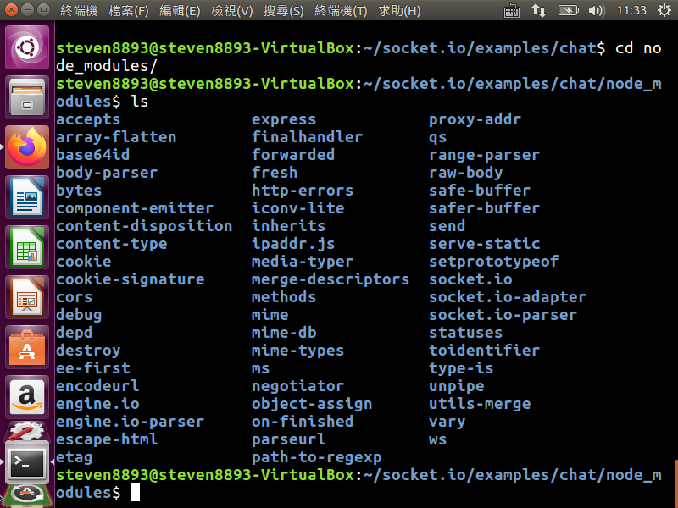
列出所有當前檔案，查看socket.io

Slide 41
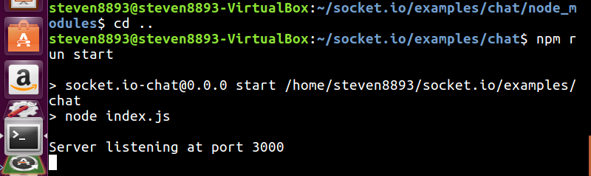
執行socket.io

Slide 42
四、聊天室範例

Slide 43
聊天室內容
預設Port 3000
使用express網頁框架
設定public資料夾為靜態檔案列表

Slide 44
Emit function
傳送自訂事件
參數1→事件標籤名稱
參數2→傳送資料文字
也可以是JSON格式文字
也可以是base64格式圖片資料

Slide 45
.on function
監聽自訂事件
參數1→事件標籤名稱
參數2→接收到資料後執行function動作

